Slide 1
Landscape monitoring: urbanization and recreation in protected areas. Where to draw the line?
Tomáš Janík^{1,2}, Vladimír Zýka^{1,2}, Katarína Demková¹, Roman Borovec¹, Dušan Romportl¹
1 The Silva Tarouca Research Institute for Landscape and Ornamental Gardening (VÚKOZ)
2 Department of Physical Geography and Geoecology, Faculty of Science, Charles University

Slide 2
Introduction
Anthropogenic pressure affects natural systems significantly
Protected areas are here for minimizing negative influence
„Landscape monitoring“ is a long term project lasting from 2018 to 2022
We analyse development of the landscape in all large-scale PA (protected landscapes areas and national parks) and in selected NATURA 2000 sites
In this presentation, we focus on anthropogenic pressure in selected areas
Notes:
Dochází k významnému tlaku člověka na krajinu, který přináší negativní dopady na její fungování. Vyhlašování chráněných území má přispět k ochraně prostředí a omezení negativního vlivu člověka. V projektu Monitoring krajiny, který realizuje VÚKOZ s podporou MŽP, se zabýváme změnami krajiny od 50. let 20. století do současnosti ve velkoplošných zvláště chráněných územích a ve vybraných lokalitách soustavy NATURA 2000. V této prezentaci se zaměřujeme na vývoj antropogenních struktur v již analyzovaných územích (projekt trvá od roku 2018 do roku 2022).

Slide 3
Materials and methods I
We prepared land cover, urban areas, recreational areas and infrastructure and road data for four temporal horizons (1950s, 1990s, 2004, 2016)
Data were derived from topographic maps and aerial images
For anthropogenic pressure, we used:
urban areas were defined as built-up areas and eventually gardens and estates surrounding the building, areas larger than 0.2 ha were mapped
recreational areas were defined as playgrounds, golf courses, beaches, shooting ranges, ski slopes, camps, tracks for motocross and cyclocross, areas larger than 0.2 ha were mapped
recreational infrastructure was mapped as lines of ski lifts and cable cars
Notes:
V rámci projektu byla připravena data krajinného pokryvu, zastavěného území, rekreačního území a infrastruktury a také liniová data silnic a cest. To vše za čtyři časové horizonty – 50. léta 20. století, 90. léta 20. století, rok 2004 a 2016. Data byla pořízena z topografických a ortofoto map. Pro účely tohoto příspěvku zabývajícího se antropogenním tlakem a strukturami jsme používali zastavěná území mapovaná do podrobnosti 0,2 ha, dále pak rekreační plochy definované jako hřiště, golfová hřiště, pláže, střelnice, sjezdové tratě, kempy, trasy pro cyklokros a motokros mapované ve stejné podrobnosti. Taktéž byla mapována liniová rekreační infrastruktura – vleky a lanové dráhy.

Slide 4
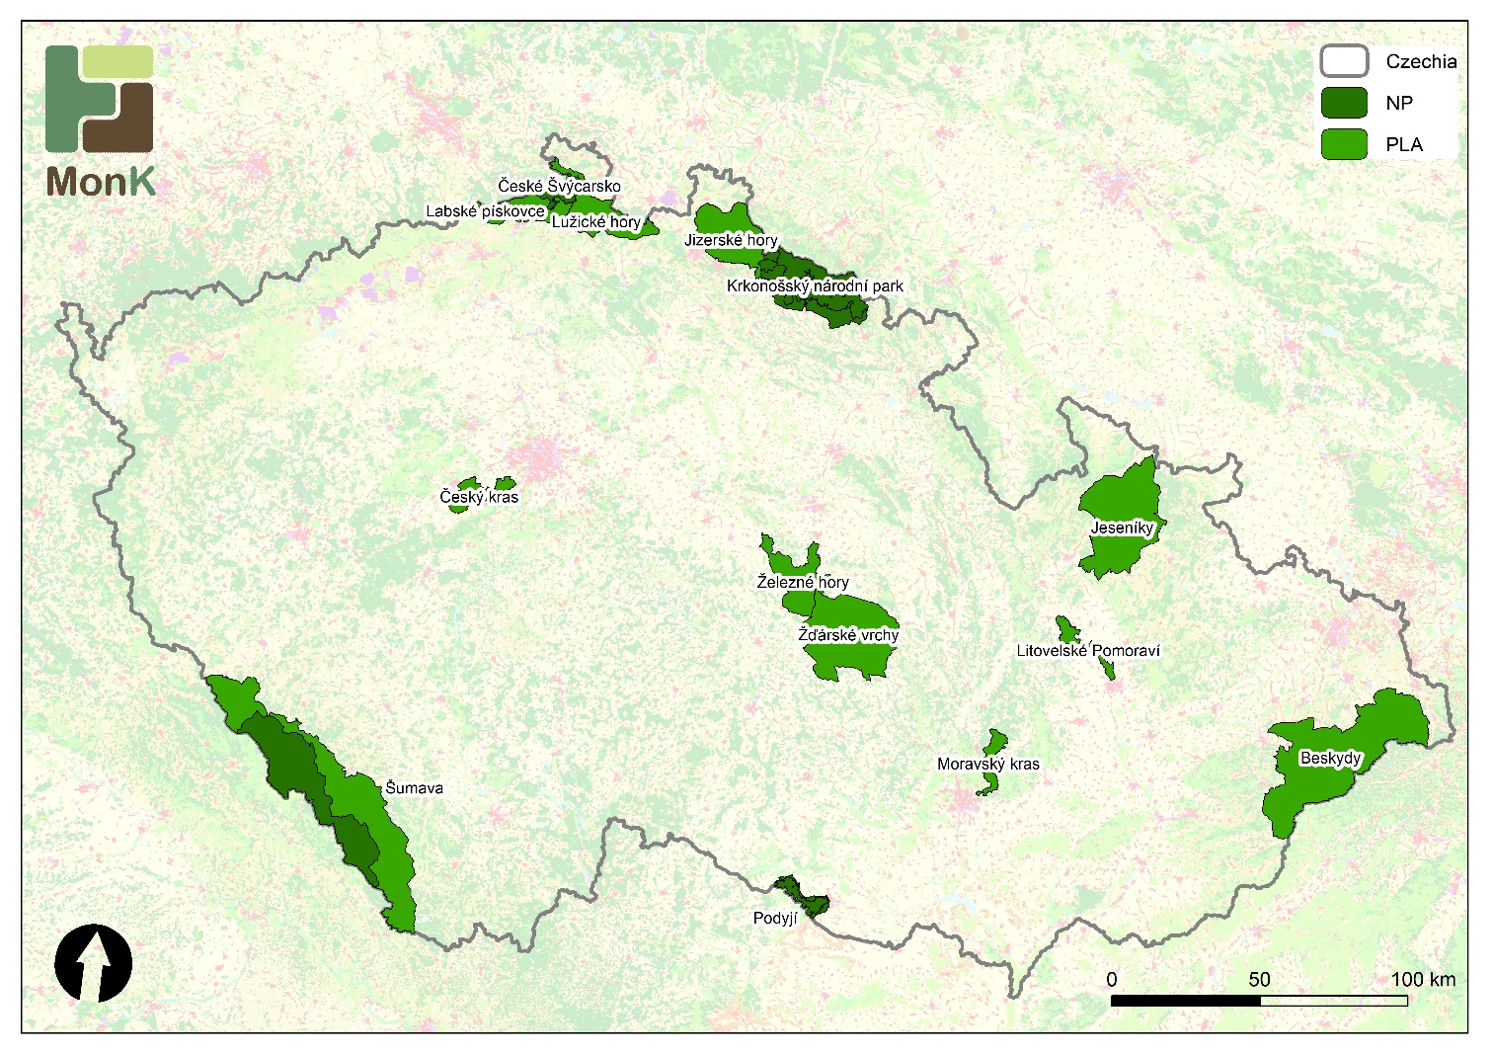
Materials and methods II
We worked with fourteen large-scale areas – protected landscape areas (PLA) and national parks (NP) (see map)
We analysed development of share of urban and recreational areas and length of recreational infrastructure and we cluster areas (K-means clustering in SPSS)
Fragmentation of landscape was computed by using the Effective Mesh Size tool in 500x500m grid
Notes:
Pracovali jsme se 14 již analyzovanými oblastmi, za která máme pořízená data (viz obrázek). Pomocí vývoje podílu zastavěných ploch, rekreačních ploch a infrastruktury na celkové rozloze území jsme všechna území analyzovali ve shlukové analýze a rozdělili tak území do několika skupin podle míry antropogenního ovlivnění. Nárůst antropogenních struktur byl dále analyzován pomocí míry fragmentace krajiny nástrojem Effective Mesh Size.

Slide 5
Results: an increase of anthropogenic structures
Urban areas increased more than 1.5 times
Recreational areas were in 2016 even more than 49 times larger than in 1950s (from 0.3 to 16.5 km²)
Recreational infrastructures increased from 9.2 km to 262.6 km
An example from Krkonošský National Park (KRNAP) including buffer zone (550 km²) (see tab)
Year | Urban areas (km²) | Recreational areas (km²) | Recreational infrastructure (km)
1950 | 18.26 | 0.08 | 7.64
1990 | 19.98 | 3.35 | 60.76
2004 | 22.93 | 4.56 | 86.43
2016 | 23.91 | 5.79 | 116.34
Notes:
V pohledu na všechna území došlo k vysokému nárůstu antropogenních struktur. Zastavěná území se za celou sledovanou dobu zvětšila více než 1,5x, rekreační plochy dokonce 49x a infrastruktura narostla z 9,2 km na 262,6 km. Za všechno hovoří příklad nárůstu těchto struktur v Krkonošském národním parku (viz tabulka).

Slide 6
Results: different trajectories of urban development
Clustering by urban areas shows three groups of areas
Šumava and České Švýcarsko with small share of urban areas
Beskydy, Jeseníky and KRNAP had medium rate
The rest of the areas were clustered with the highest rate of urban areas growth (see example of Železné hory PLA with one of the largest growths)
Notes:
Shluková analýza podílů zastavěných ploch rozdělila území do tří skupin. Nejnižší podíl mají České Švýcarsko a Šumava, střední míru pak Beskydy, Jeseníky a KRNAP. Zbytek území vykazuje relativně podobný a vysoký nárůst zastavěných ploch.

Slide 7
Results: different trajectories of recreational development
Clustering by recreational areas and infrastructure:
KRNAP (see map) represents its own category with the highest share and development of recreational areas and infrastructure
Medium growth was recorded within a group created by Beskydy, Jeseníky, Jizerské hory and Lužické hory and concerning the infrastructure group is created by same areas without Lužické hory
Other PLAs and NPs are in the group of less-affected areas.
Notes:
Při použití shlukové analýzy na data o rekreaci se tři skupiny vytvořily následovně: v první je samotný KRNAP s nejvyšším podílem a nárůstem, další skupinu se středním nárůstem pak tvoří Beskydy, Jeseníky, Jizerské hory a Lužické hory – poslední jmenované území do této skupiny spadá v případě ploch, ale v případě infrastruktury patří společně s ostatními územími do skupiny nejméně zasažených oblastí.

Slide 8
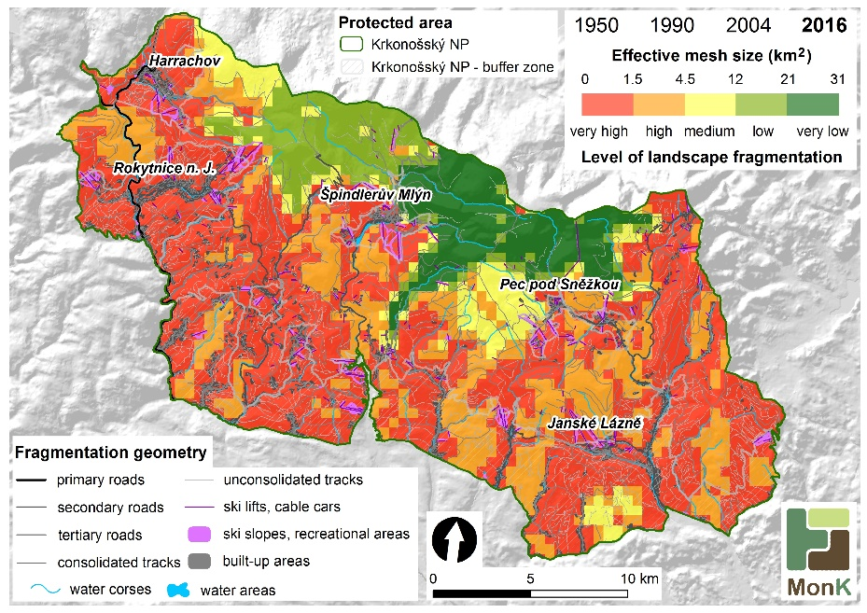
Results: landscape fragmentation
Environmental factors are crucial for level of landscape fragmentation
Topography (mountains, highland, lowland, deep valleys etc.) determines road network density and subsequently level of landscape fragmentation
Despite the topography effect, the landscape fragmentation by urban areas is increasing in all assessed areas in accordance with urban areas development
Notes:
Analýza míry fragmentace ve zmíněných chráněných územích ukázala, že základním faktorem ovlivňujícím míru fragmentace je topografie (vysoká pohoří, hluboká údolí, krasové oblasti atd), která předurčuje hustotu silniční sítě a na ni vázaný rozvoj zastavěných ploch. Míra fragmentace ve všech sledovaných chráněných územích ovšem nebezpečně narůstá vlivem nárůstu zastavěných a rekreačních ploch. Naopak pozvolný pokles míry fragmentace můžeme vidět v územích, kde dochází k celoročnímu (např. CHKO Moravský kras, NP České Švýcarsko) a sezónnímu (např. CHKO Jizerské hory) uzavírání silnic pro motorová vozidla. Tyto cesty jsou ovšem čím dál tím více využívány turisty. Masivní rozvoj turistiky všech podob je dlouhodobým problémem chráněných území. Zahrnutím dat o intenzitě provozu turistických tras by byl vítaným a zpřesňujícím podkladem pro budoucí analýzy fragmentace.

Slide 9
Discussion
The small increase of anthropogenic structures was recorded in the Šumava NP and PLA and the České Švýcarsko NP, likely due to location on the border with decline of settlements in 1950s and subsequently higher level of protection (NP)
Non-mountainous areas in lower and medium altitude and often in inland of Czechia with continuous spatial and social development recorded higher rate of urban areas growth and share.
Mountainous areas show generally higher share of recreational structures. Enormous rate of growth and the highest share was recorded in KRNAP.
Notes:
Nejnižší míru antropogenního ovlivnění vykazuje z analyzovaných území Šumava a České Švýcarsko, patrně díky jejich periferní pozici na hranici spojené se zánikem některých sídel v 50. letech a také díky vyššímu stupni ochrany (NP). Chráněná území ve středních a nižších nadmořských výškách českého vnitrozemí s nepřerušeným sociálním a územním rozvojem vykazují nejvyšší nárůsty zastavěných ploch. V horských oblastech oproti tomu narůstají zejména rekreační plochy a infrastruktura, přičemž enormní nárůsty lze pozorovat především v Krkonošském národním parku.

Slide 10
Conclusion
We can see enormous increase of anthropogenic structures within all assessed areas, but with significant geographical differentiation. Regardless the level of protection (NP, PLA), the attraction works as important driver of recent dynamics of human pressure.
For further research, we would like to analyse quality of less fragmented habitats and secondary effects of landscape fragmentation that we did not analyse – ski lifts lighting, noise pollution and intensity of use of the hiking trails and paths.
Notes:
Z výsledků je patrný vysoký nárůst antropogenních struktur, tento nárůst je však diferenciován, přičemž velkou roli kromě již zmíněných faktorů hraje i atraktivita území z hlediska lidských aktivit v něm. V další práci bychom se chtěli zaměřit na to, jaká je kvalita nefragmentovaných habitatů a další efekty antropogenních struktur a fragmentace a jejich dopady na fungování krajiny a biodiverzitu, např. osvětlení sjezdovek, znečištění hlukem nebo intenzita využívání turistických tras turisty.

